Slide 1
Inspírate con estas creaciones
Recuerda:
El collage es una técnica artística, consistente en el pegado de diversos fragmentos de materiales sobre una superficie.
El trabajo tiene que ser original.

Slide 2
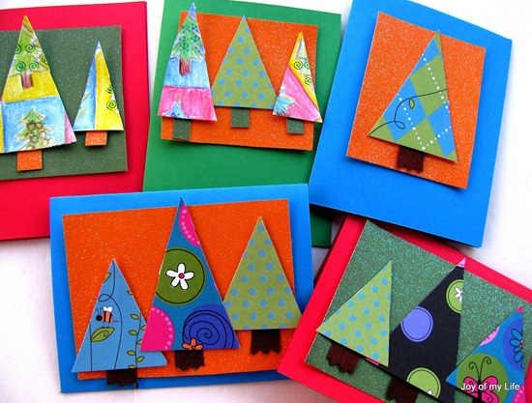

Slide 3
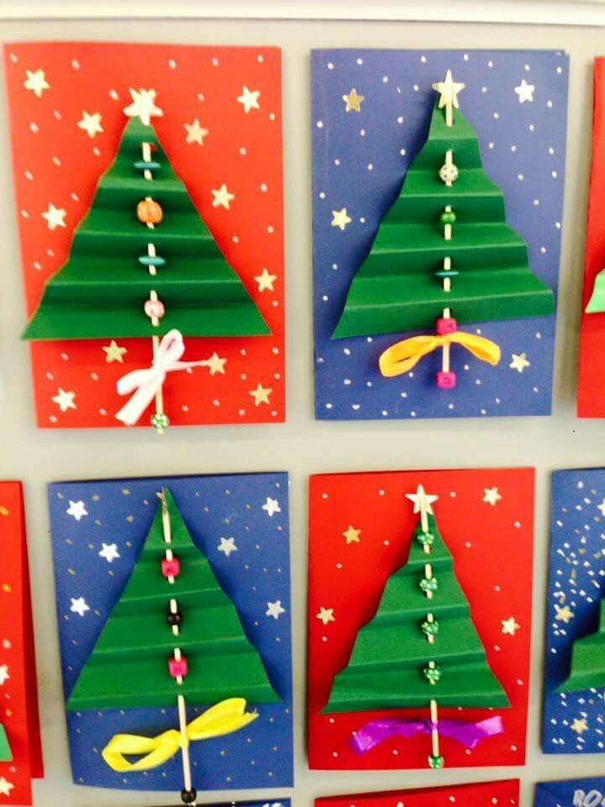

Slide 4


Slide 5
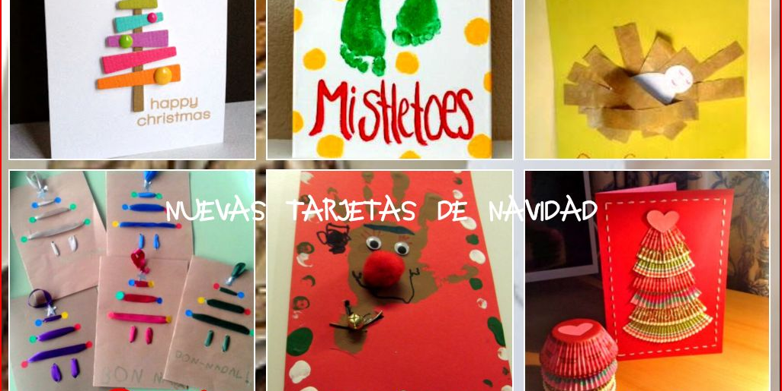

Slide 6
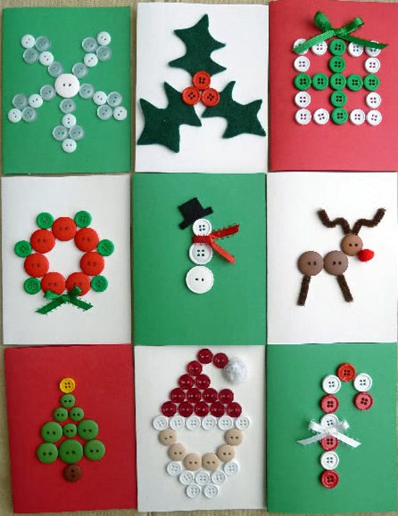

Slide 7
